Slide 1


Aktuálne Rebríčky základných a stredných Škôl
^{podľa výsledkov žiakov}
Tlačová konferencia - prezentácia 27.1.2026
^{Partneri projektu:}

Slide 2

^{Upozornenie}
PROSÍME NEINTERPRETOVAŤ
rebríčky škôl tak, že ide o najlepšie alebo najkvalitnejšie školy.
Rebríčky škôl vypovedajú výhradne o výsledkoch ich žiakov, nie komplexne o ich kvalite.

Slide 3
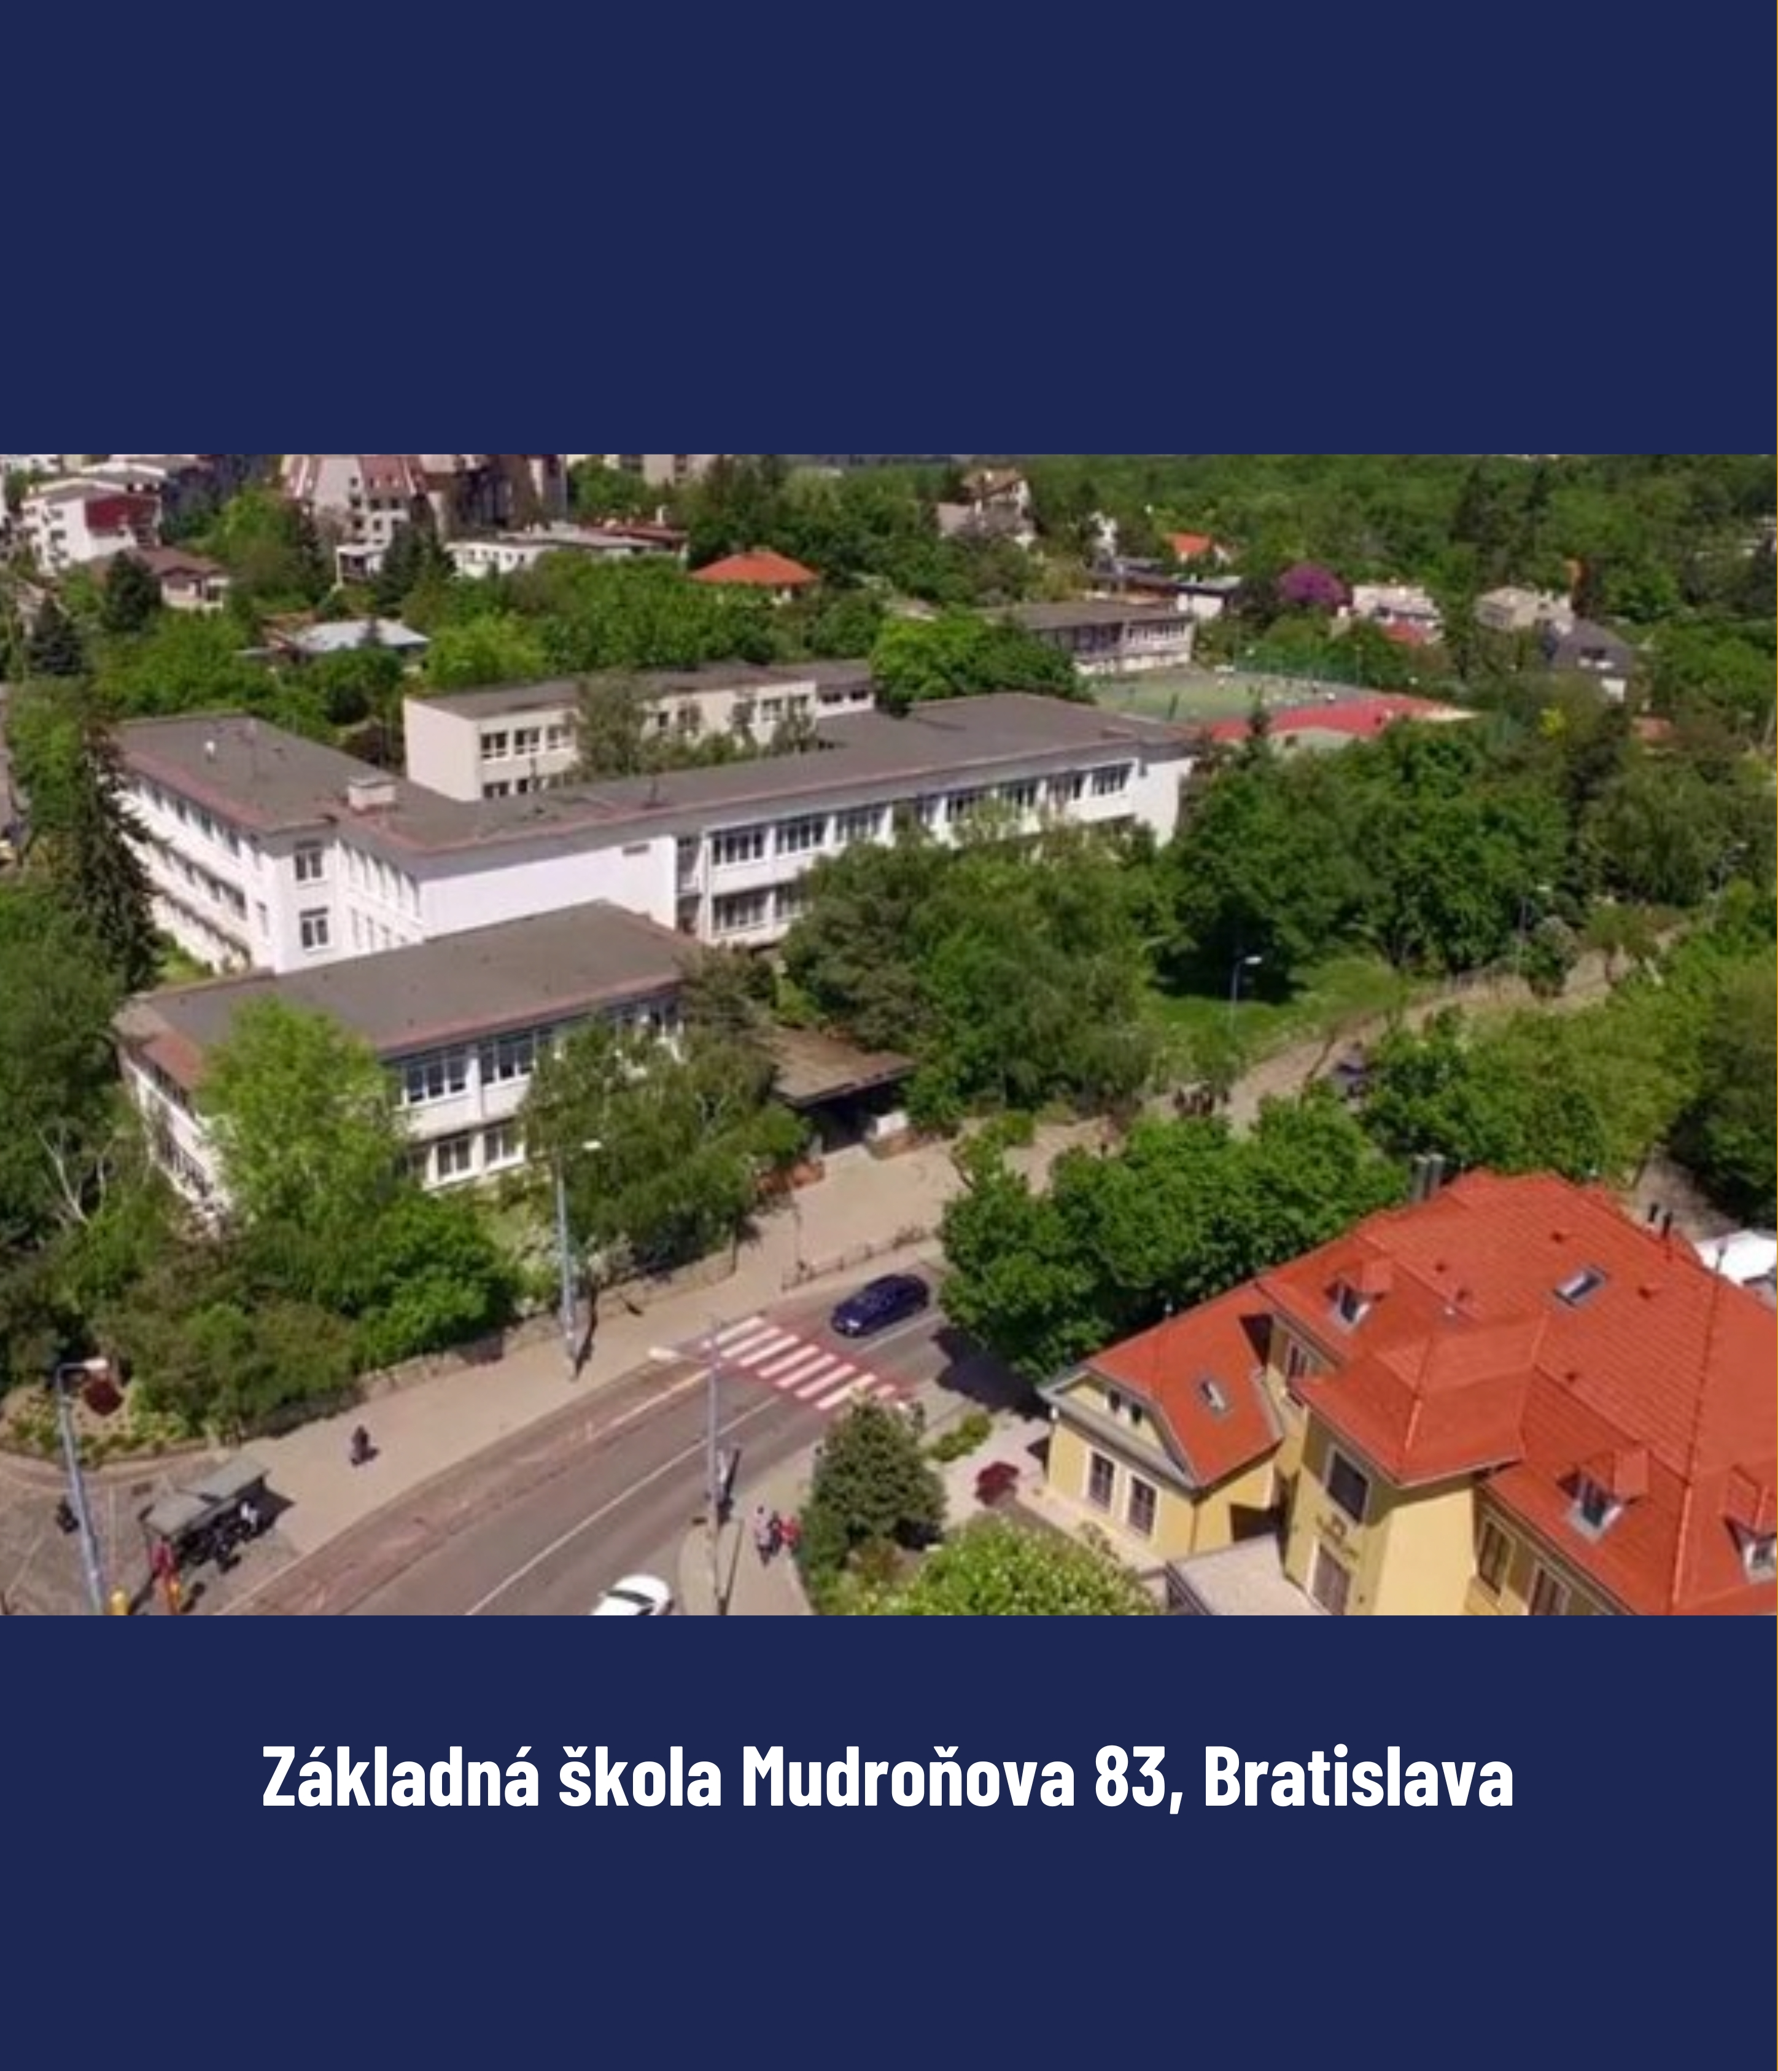
^{Základné školy (ZŠ)}
Top 5 ZŠ podľa výsledkov žiakov
ZŠ Mudroňova 83, Bratislava - Staré Mesto
ZŠ T.J. Moussona 4, Michalovce
ZŠ Kollárova 2, Svätý Jur
ZŠ Pri Podlužianke 6, Levice
ZŠ Staničná 13, Košice - Juh
Skokan roka
ZŠ s MŠ Rudolfa Dilonga, Hviezdoslavova 7, Trstená
Skokan desaťročia
ZŠ Staničná 631, Lozorno
Čo posudzujeme
Výsledky žiakov z celonárodného Testovania 5 (váha 20%), Testovania 9 (60%) a mimoriadne výsledky z predmetových olympiád a rôznych súťaží (20%) za ostatné 4 školské roky
Základná škola Mudroňova 83, Bratislava

Slide 4
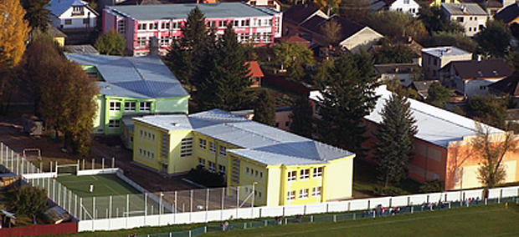
ZŠ s vysokým podielom žiakov zo
sociálne znevýhodneného prostredia (SZP)
Top ZŠ s podielom žiakov zo SZP >20 % podľa výsledkov žiakov
ZŠ Komenského 3, Smižany (okr. Spišská Nová Ves)
ZŠ s MŠ Školská 28, Chminianska Nová Ves (okr. Prešov)
ZŠ s MŠ Školská 12, Pečovská Nová Ves (okr. Sabinov)
Skokan roka
ZŠ Terňa (okr. Prešov)
Skokan desaťročia
ZŠ Ivana Branislava Zocha, Jilemnického 3, Revúca
Čo posudzujeme
Výsledky žiakov z celonárodného Testovania 5 (váha 20%), Testovania 9 (60%) a mimoriadne výsledky z predmetových olympiád a rôznych súťaží (20%) za ostatné 4 školské roky
Základná škola Komenského 3, Smižany
Základná škola Mudroňova 83, Bratislava

Slide 5

^{Nerozumné rozhodnutie mš sr –}
^{Zrušené Testovanie 5}
Ani po 4 rokoch tu nemáme náhradu za zrušené celonárodné testovanie piatakov základných škôl !!!!
Prichádzame tak o:
cenné informácie ku kvalifikovanejším rozhodnutiam
spätnú väzbu
benchmarking a vytváranie tlaku na zlepšovanie kvality a efektívnosti
možnosť merať pridanú hodnotu škôl
účinnú verejnú kontrolu
možnosť posudzovať úspešnosť kurikulárnej reformy
atď.

Slide 6
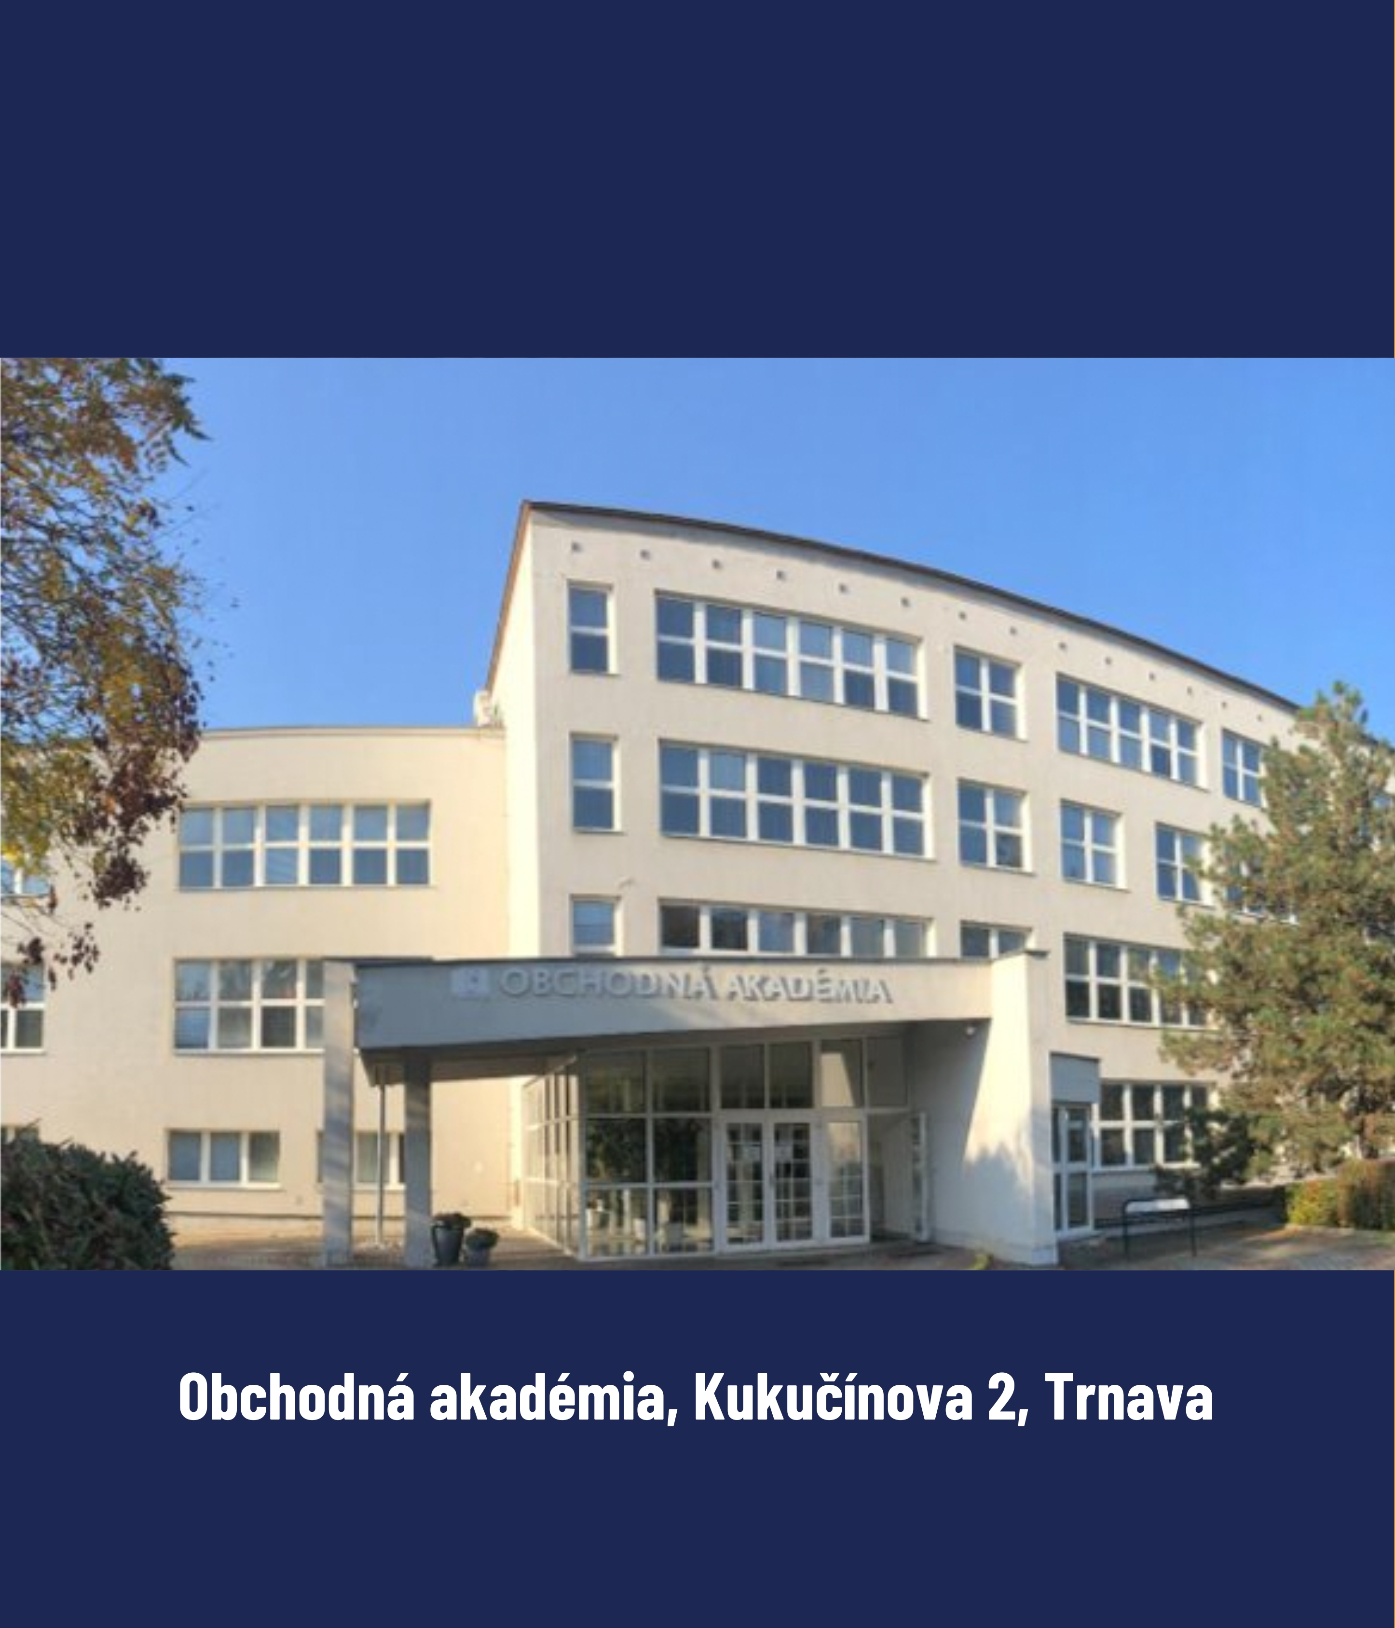
Top 5 SOŠ podľa výsledkov žiakov
Obchodná akadémia, Kukučínova 2, Trnava
Obchodná akadémia, Veľká okružná 32, Žilina
Súkromná spojená škola (obchodná akadémia),
Svätého Štefana 36, Štúrovo
Súkromná SOŠ (Tatranská akadémia),
Ul. 26 augusta 4812, Poprad
Stredná priemyselná škola, Obrancov mieru 1, Dubnica nad Váhom
Skokan roka
SOŠ chemická, Nerudova 13, Hlohovec
Skokan desaťročia
Spojená škola – SOŠ, Jarmočná 108, Stará Ľubovňa
Čo posudzujeme
Výsledky študentov z písomnej časti maturít (váha 40%), mimoriadne výsledky z predmetových olympiád a rôznych súťaží a projektov (10%) a nezamestnanosť absolventov oproti okresnému priemeru (50%) za ostatné 4 školské roky
^{Stredné odborné školy (SOŠ)}

Slide 7
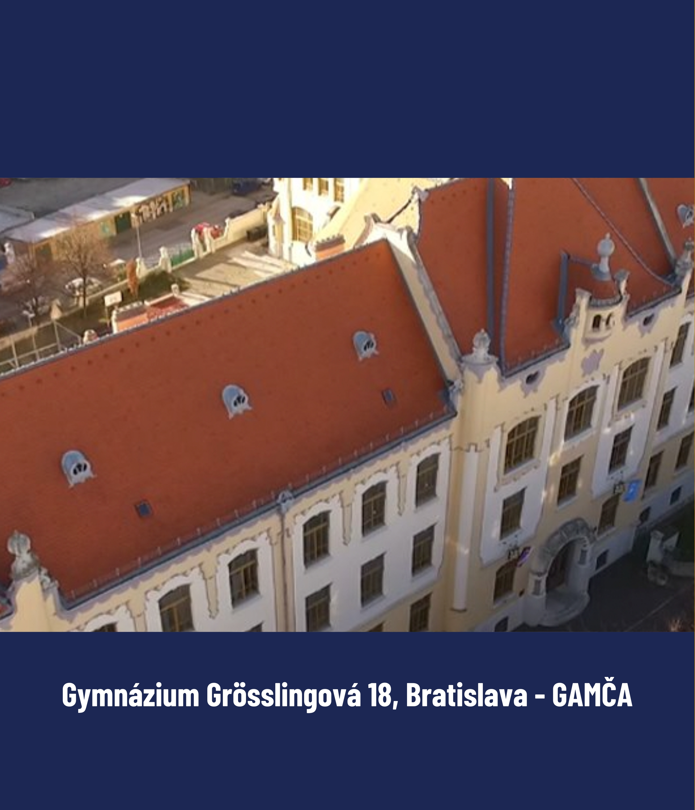
Top 5 GYM podľa výsledkov žiakov
Gymnázium Grösslingová 18, Bratislava – GAMČA
Gymnázium Jura Hronca (GJH), Novohradská 3, Bratislava
Škola pre mimoriadne nadané deti – Gymnázium,
Teplická 7, Bratislava
Gymnázium Poštová 9, Košice
Gymnázium Metodova 2, Bratislava
Skokan roka
Gymnázium Štúrova 849, Detva
Skokan desaťročia
Evanjelické gymnázium, Skuteckého 5, Banská Bystrica
Čo posudzujeme
Výsledky študentov z písomnej časti maturít (váha 60%), mimoriadne výsledky z predmetových olympiád a rôznych súťaží a projektov (15%) a nezamestnanosť absolventov oproti okresnému priemeru (25%) za ostatné 4 školské roky
^{Gymnáziá (GYM)}
Gymnázium Grösslingová 18, Bratislava - GAMČA

Slide 8
Kompletné rebríčky a viac informácií nájdete na Vynovenom a rozšírenom portáli:
skoly.ineko.sk

Slide 9
50 NAJLEPŠÍCH
PRIEMER 539 ŽIAKOV
NA ŠKOLU
PRIEMER 287 ŽIAKOV
NA ŠKOLU
50 NAJHORŠÍCH

Slide 10
50 NAJVÄČŠÍCH
DOSAHUJE V PRIEMERE
SKÓRE 6,9 BODU
DOSAHUJE V PRIEMERE
SKÓRE 4,7 BODU
50 NAJMENŠÍCH

Slide 11

SLOVENSKÁ REPUBLIKA
1 ŠKOLA/
62 KM²
1 ŠKOLA/
272 ŽIAKOV
1 ŠKOLA/
6 846 OBYVATEĽOV
796 ŠKÔL
1 OKRES/
1 469 ŽIAKOV
1 OKRES/
4,7 ŠKÔL
1 OKRES/
1 469 ŽIAKOV

Slide 12



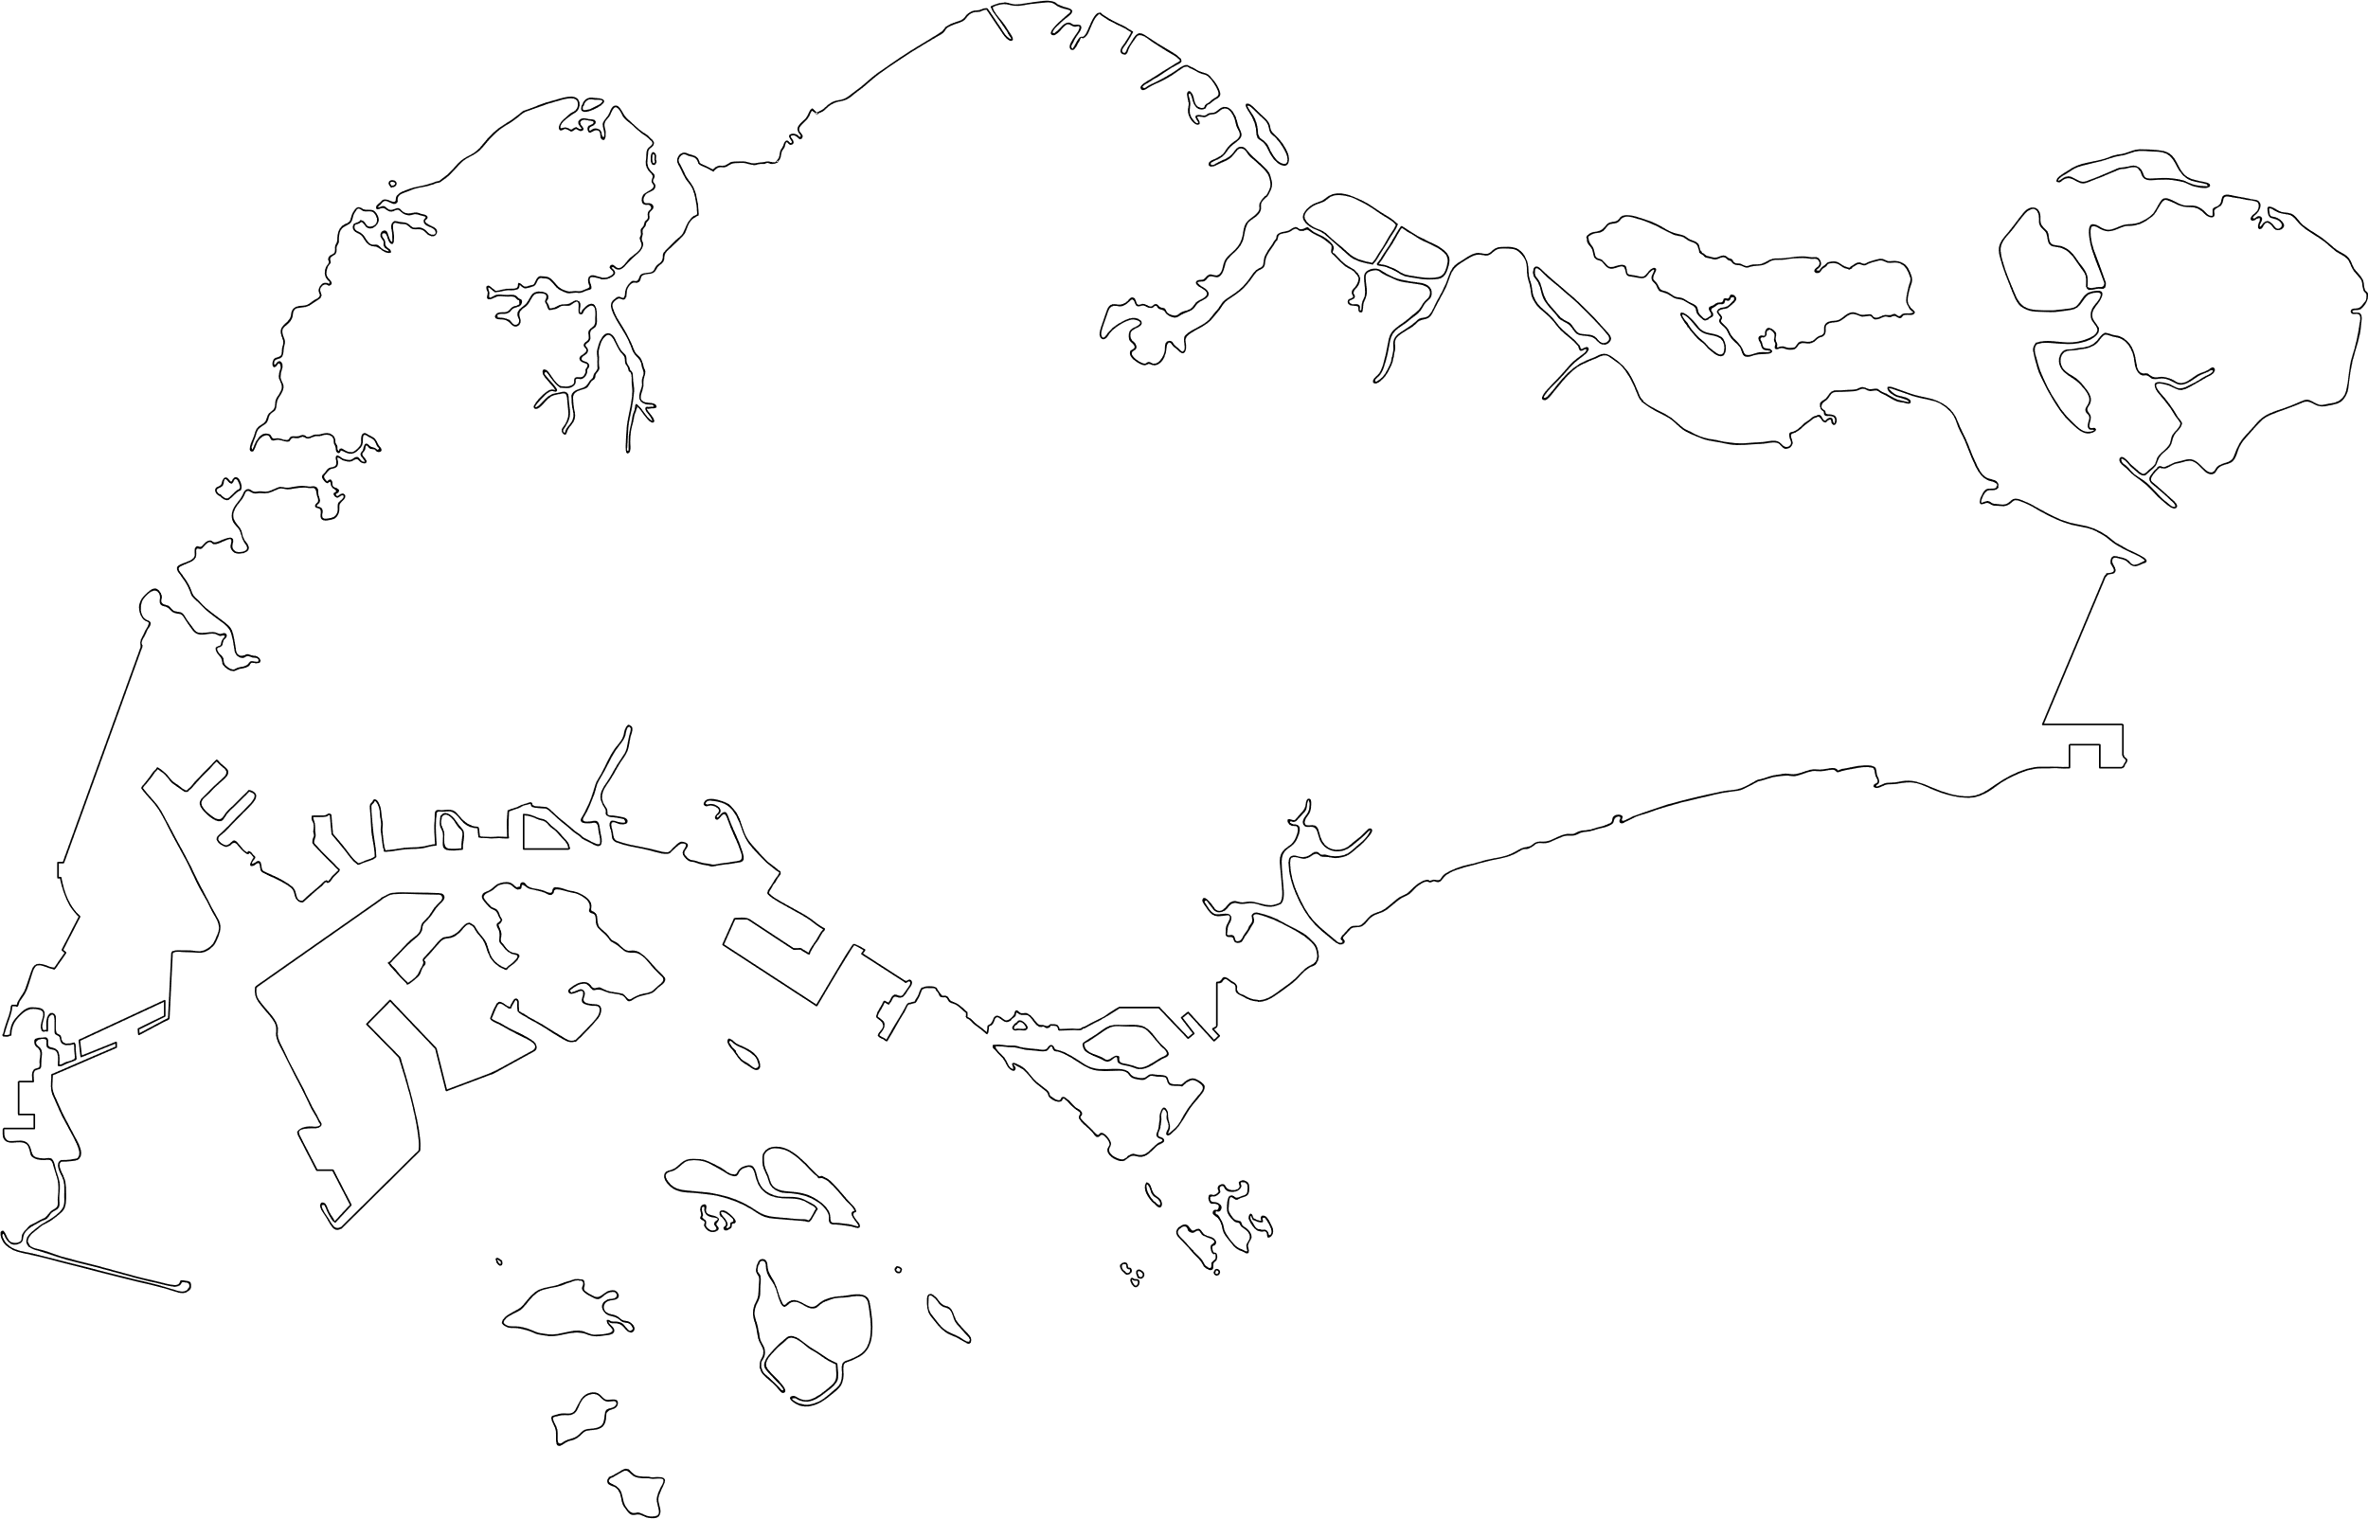
FÍNSKO
ANGLICKO
1 ŠKOLA/
1 ŠKOLA/
721 KM²
1 068 KM²
1 ŠKOLA/
1 ŠKOLA/
228 ŠKÔL
979 ŽIAKOV
7 018 ŽIAKOV
469 ŠKÔL
1 ŠKOLA/
1 ŠKOLA/
11 894 OBYVATEĽOV
246 872 OBYVATEĽOV
SINGAPUR
SLOVINSKO
1 ŠKOLA/
1 ŠKOLA/
5 KM²
137 KM²
1 ŠKOLA/
1 ŠKOLA/
147 ŠKÔL
136 ŠKÔL
1 383 ŽIAKOV
527 ŽIAKOV
1 ŠKOLA/
1 ŠKOLA/
41 449 OBYVATEĽOV
14 418 OBYVATEĽOV

Slide 13




ĎAKUJEME ZA POZORNOSŤ

